Slide 1


Řecko- Soluň 2024
Číslo projektu: 2023-1-CZ01-KA121-VET-000135958
Lucie Horáková
Třída: M2.A
Obor: Cestovní ruch a animační služby

Slide 2

Řecko- Soluň
Anglicky Thessaloniki.
Leží v úpatí poloostrova Chalkidiki v Egejském moři.
Je druhé největší řecké město.
Centrum historického regionu Makedonie je velmi populárním turistickým místem.
Symbolem města je Bílá věž.
Založeno králem Makedonie Kasandrem.
Má více než 800 000 obyvatel.

Slide 3
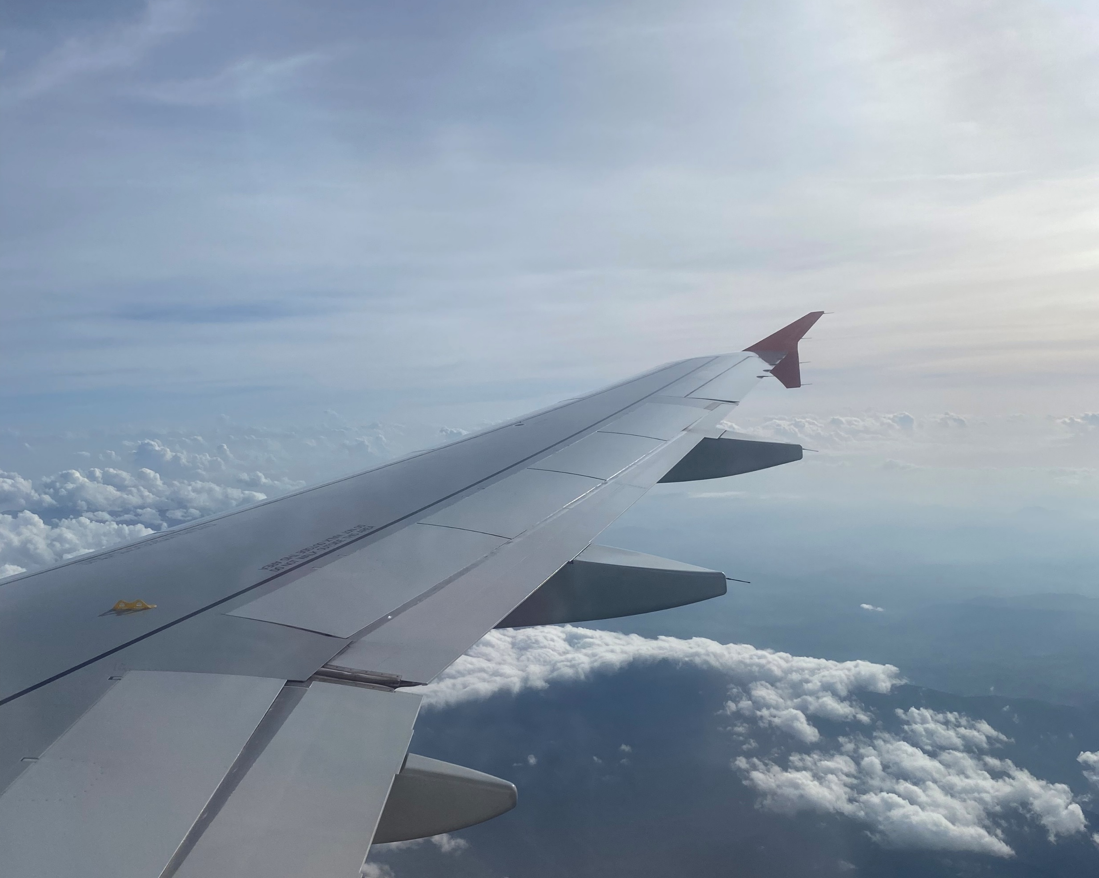
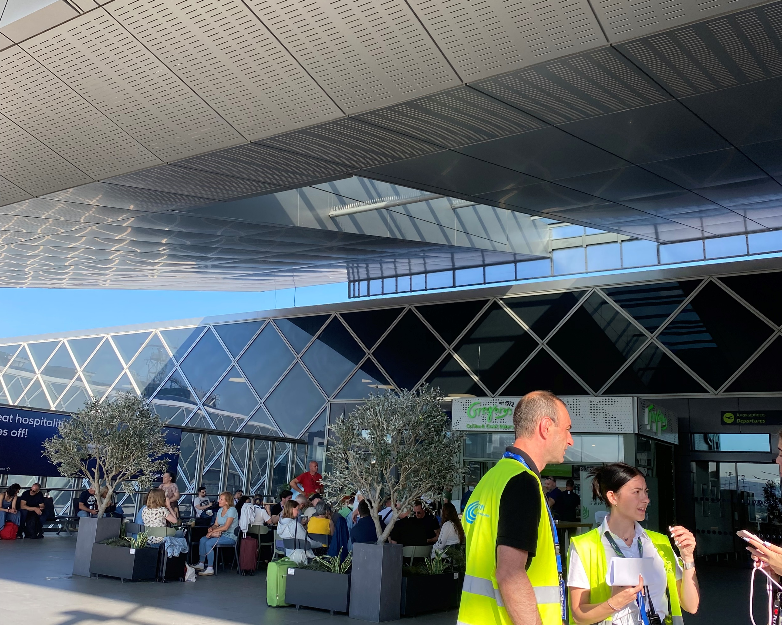
Trvání pobytu
od 19. 5. 2024 – 8. 6. 2024
V neděli 19. 5. 2024 jsme přiletěli na letiště Soluň ve večerních hodinách.
V sobotu 8. 6. 2024 jsme odlétali z letiště Soluň v ranních hodinách.

Slide 4
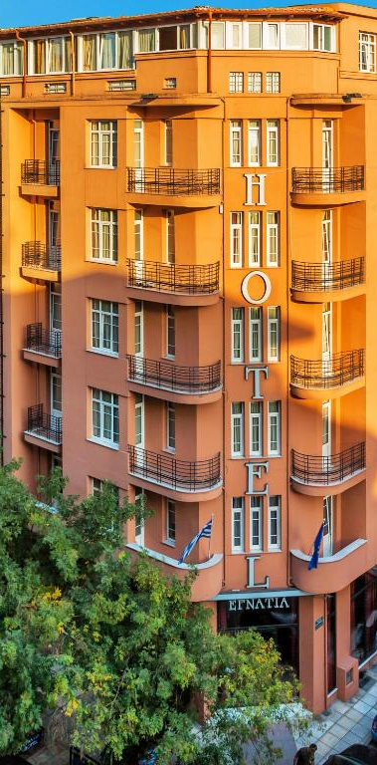
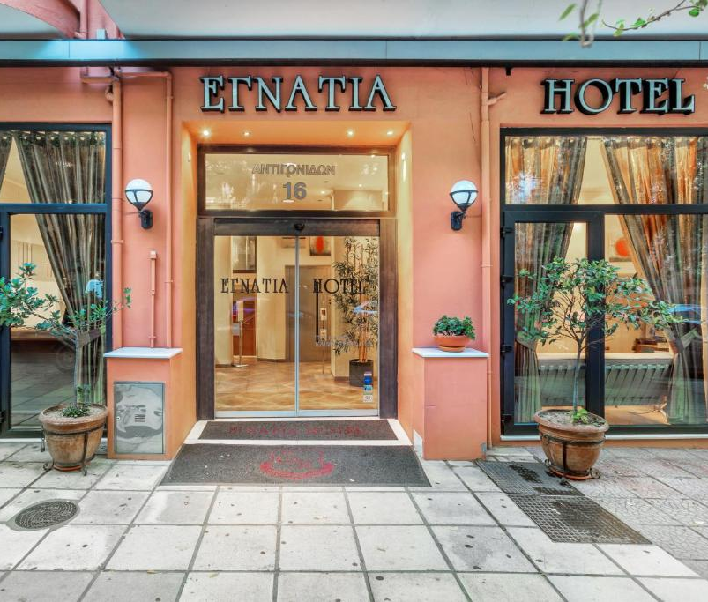
Egnatia Hotel
V tomto hotelu, který se nachází v centru města Soluň jsme byli ubytování celé 3 týdny.
Měla jsem jedinečnou možnost a štěstí být součástí personálu tohoto hotelu a pomáhat jim.
Mezi nejčastější klienty hotelu patří: lidé na služebních cestách, rodiny na dovolené, studenti s programem ERASMUS+

Slide 5
ORGANIZAČNÍ STRUKTURA FIRMY
Mentor Panagiotis Mpoutsoukis
Recepční Egnatia Hotel
Stratidis Panagiotis
Ori Maria
Zacharnas Stylianos
Chatzielenou Evangellos

Slide 6
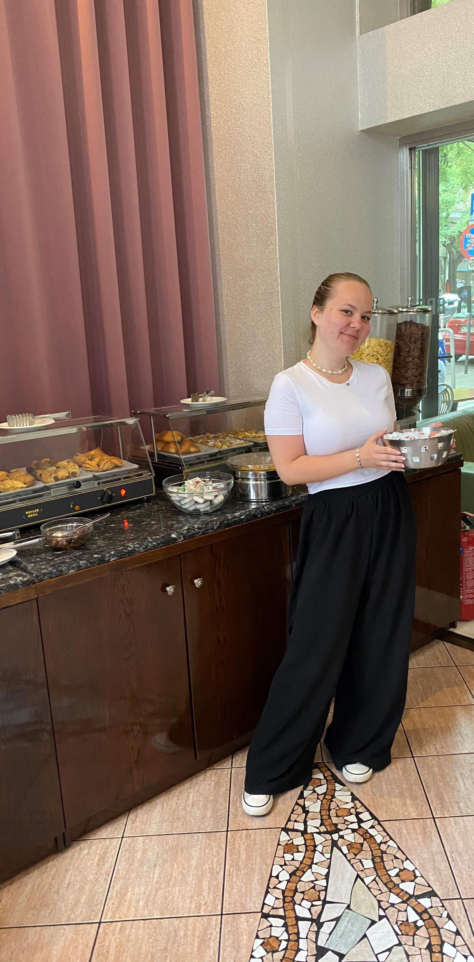
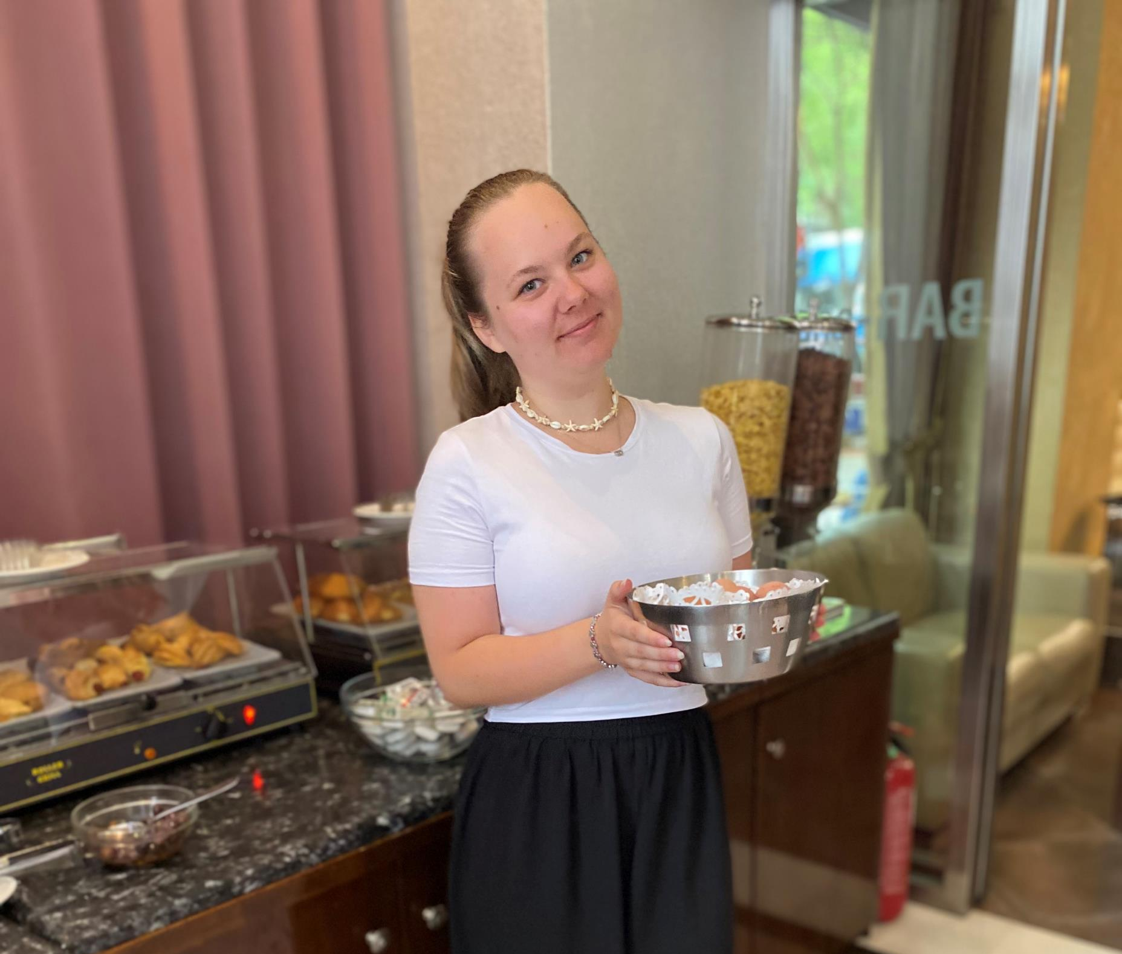
Vykonávaná činnost
Měla jsem možnost zjistit a naučit se, jak to chodí na recepci hotelu.
Dostali mě na starost recepční hotelu, kteří mě zaučovali.
Pomáhala jsem klientům s jejich check-in a check-out procesem. Bylo mi ukázáno a vysvětleno, jak pracovat v rezervačním a hotelovém systému. Recepční mi také ukázali, že nestojí jen za pultem, ale musí také vykonávat jiné činnosti.
Jako jsou třeba: řešení nepříjemností (vyřizování reklamací a stížnost, krádeže), uschovávání zavazadel, volání taxi služeb, dávají klientům informace o okolí a památkách, na žádost klientů parkují jejich vozidla atd.
Během prohlídky hotelu, mi byla ukázána kuchyň. Tam se připravovaly snídaně na každý den. Pomáhala jsem chystat snídaně pro klienty.

Slide 7
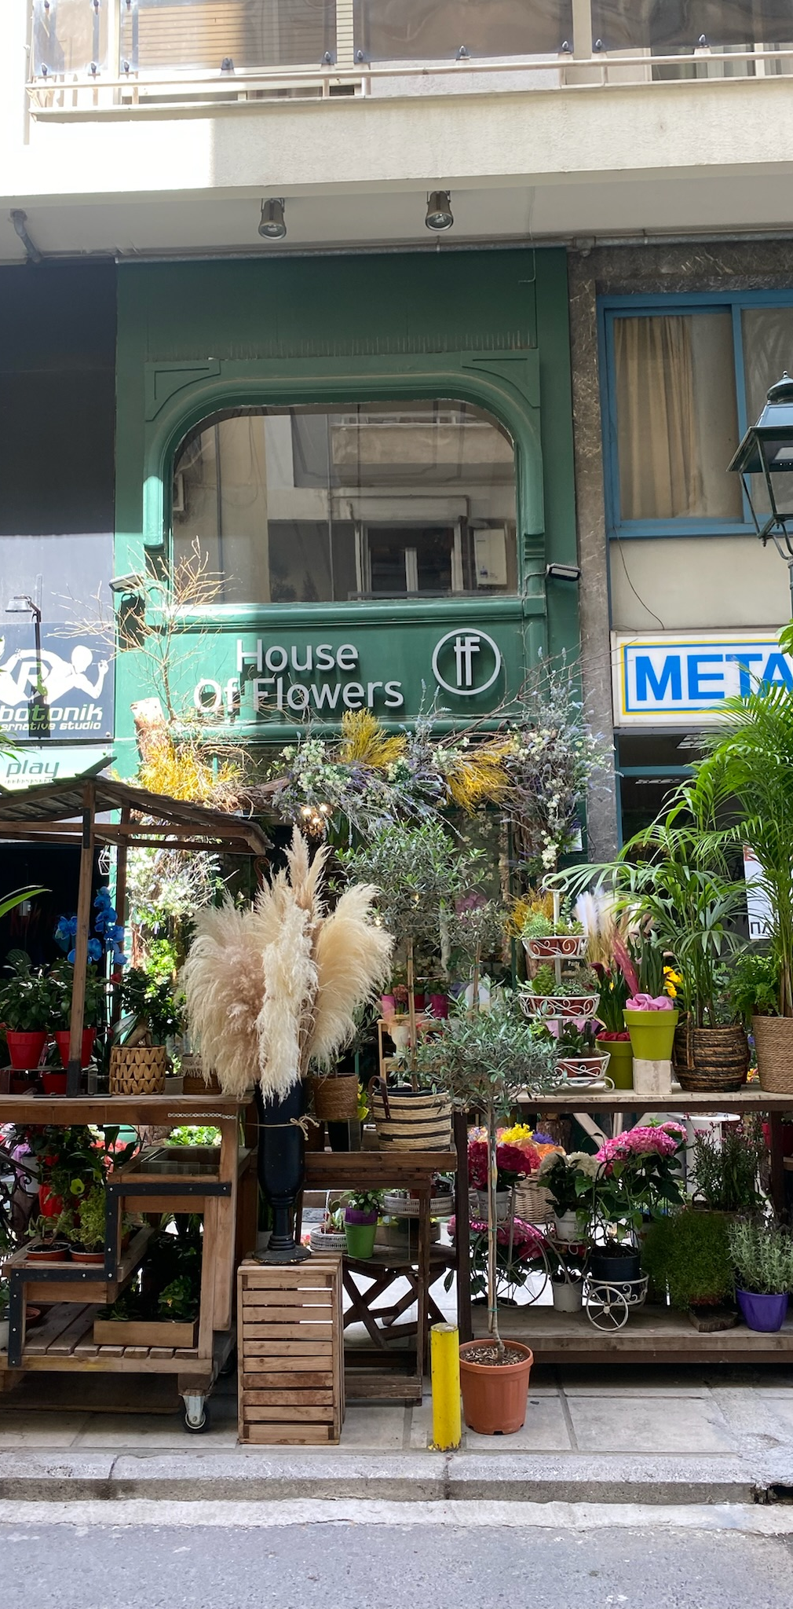
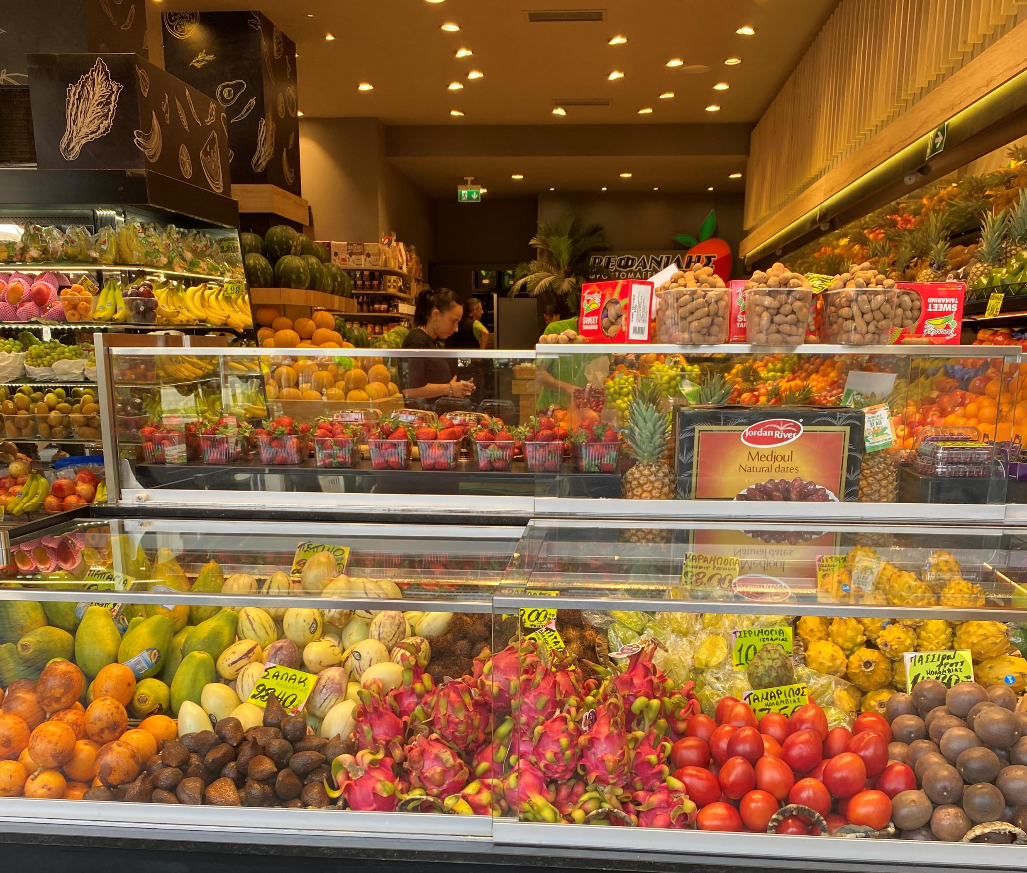
Náš volný čas
Měli jsme jedinečnou možnost si projít město Soluň.
Viděla jsem místní tržnice, obchody se suvenýry, výborné restaurace a zajímavé místa a památky.
Navštívili jsme: Kostel sv. Sofie, Rotudnu, Castle of Thessaloniki, Edessa, Pozar Thermal Baths, město Ano Poli, Hradby, Perea pláž, Kostel sv. Dimitrie, Bílá věž, park v oblasti Thermi
Moje nejoblíbenější destinace byla procházka k přístavu po promenádě až k Bílé věži.

Slide 8
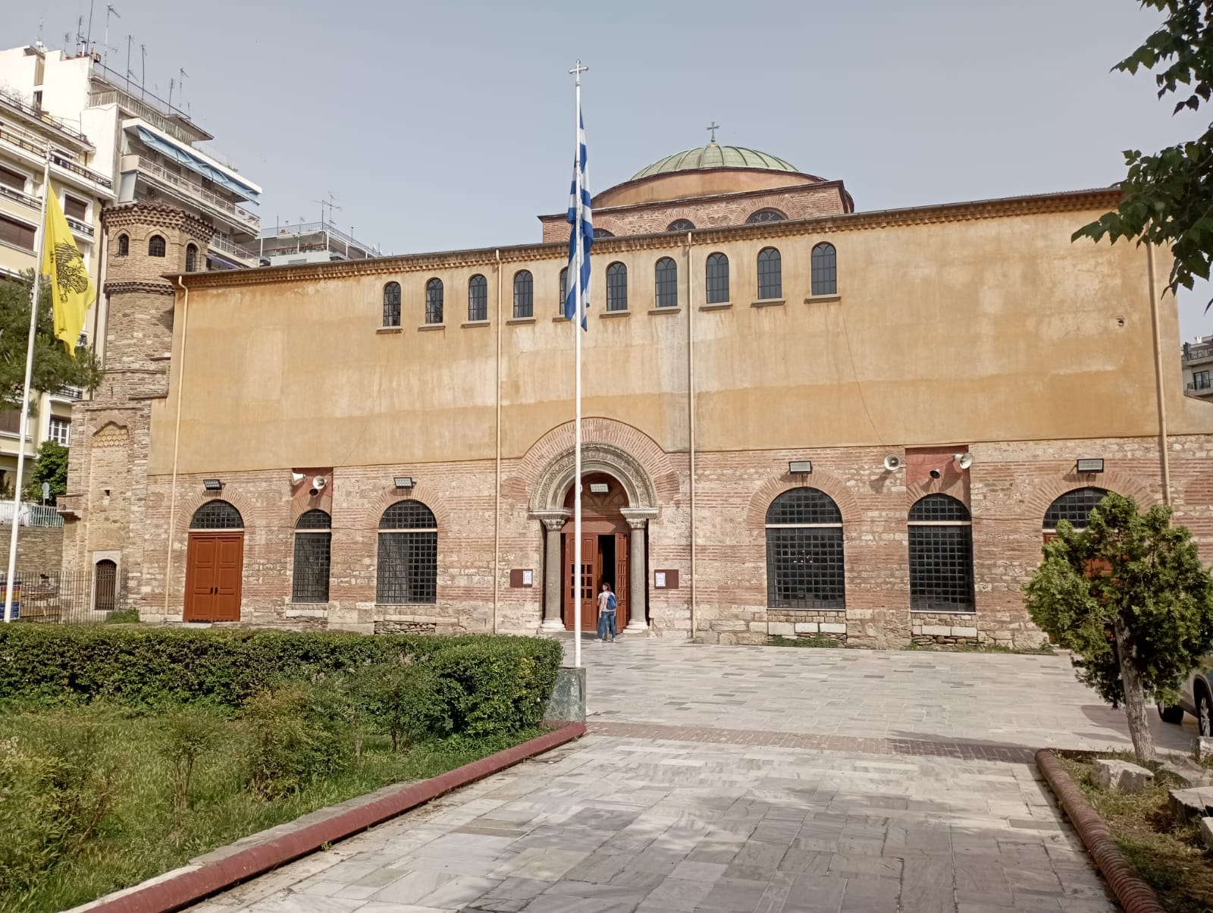
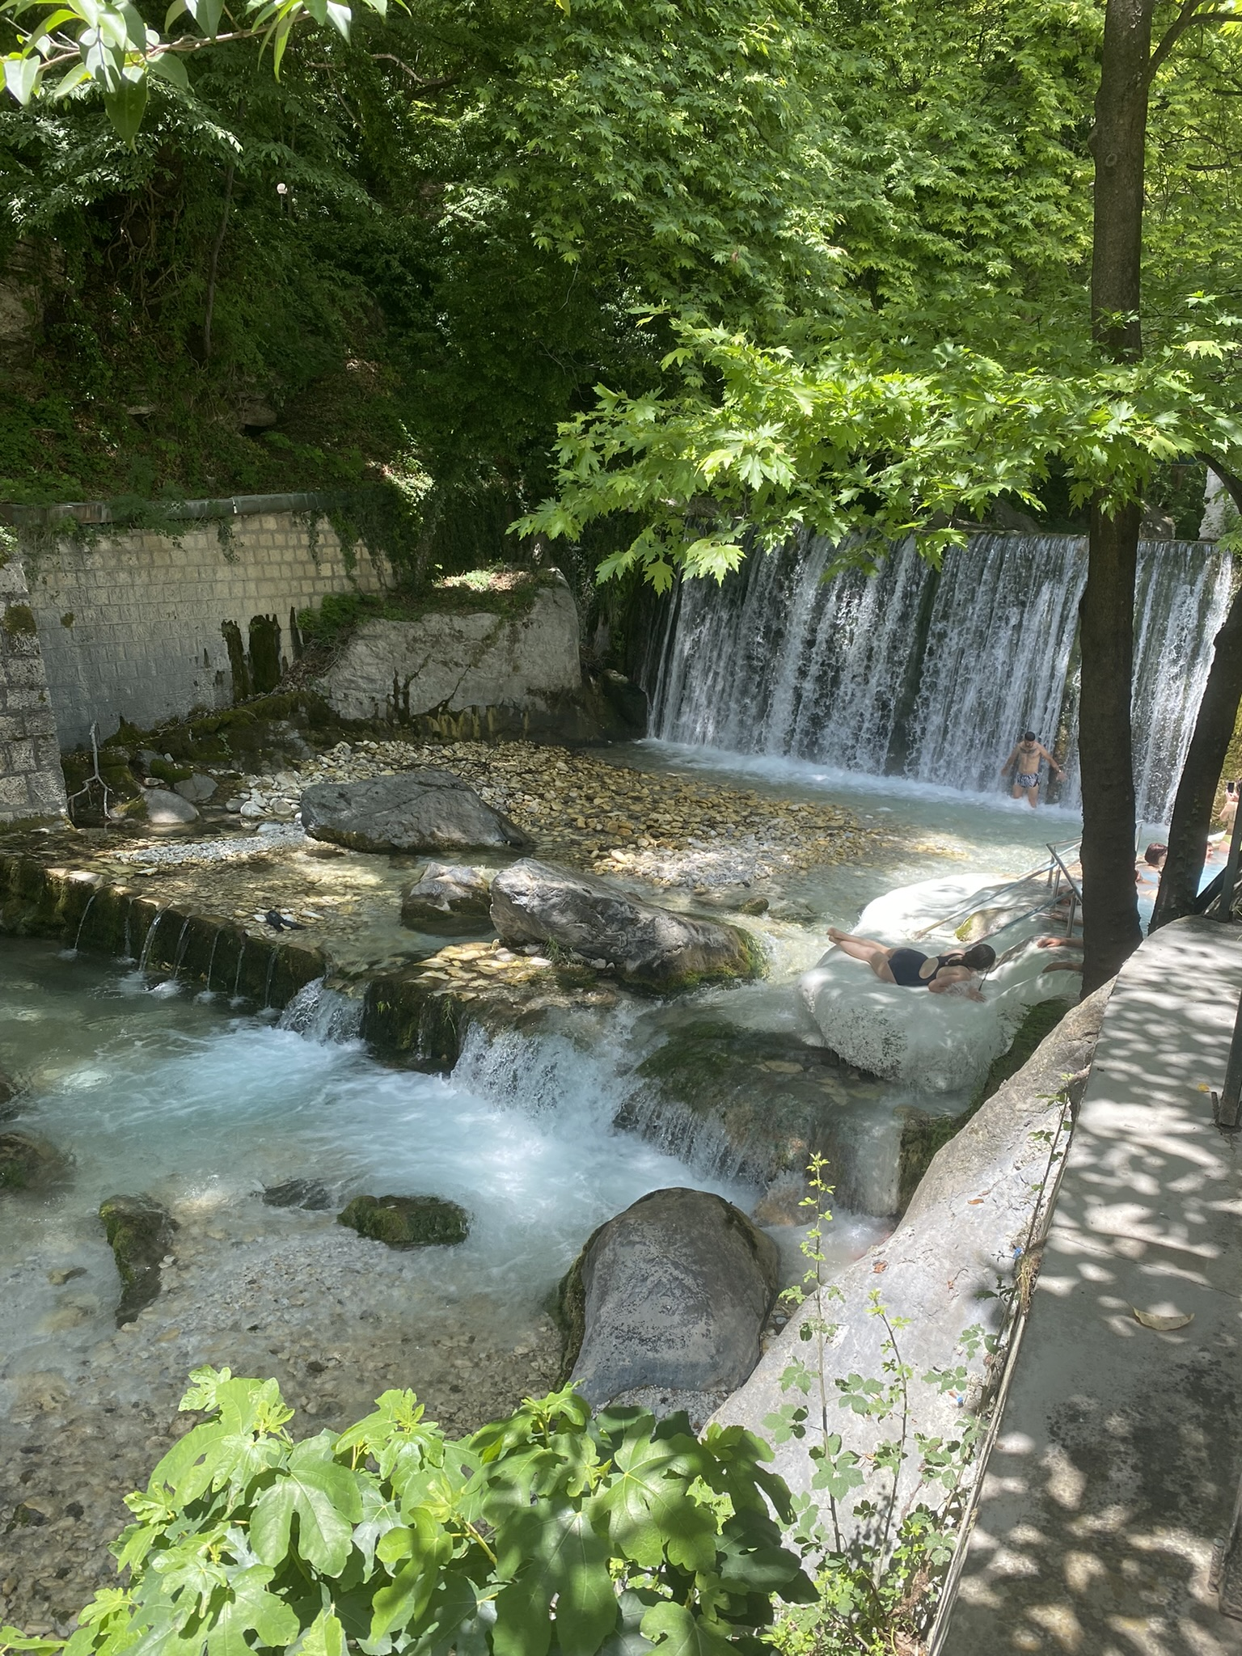
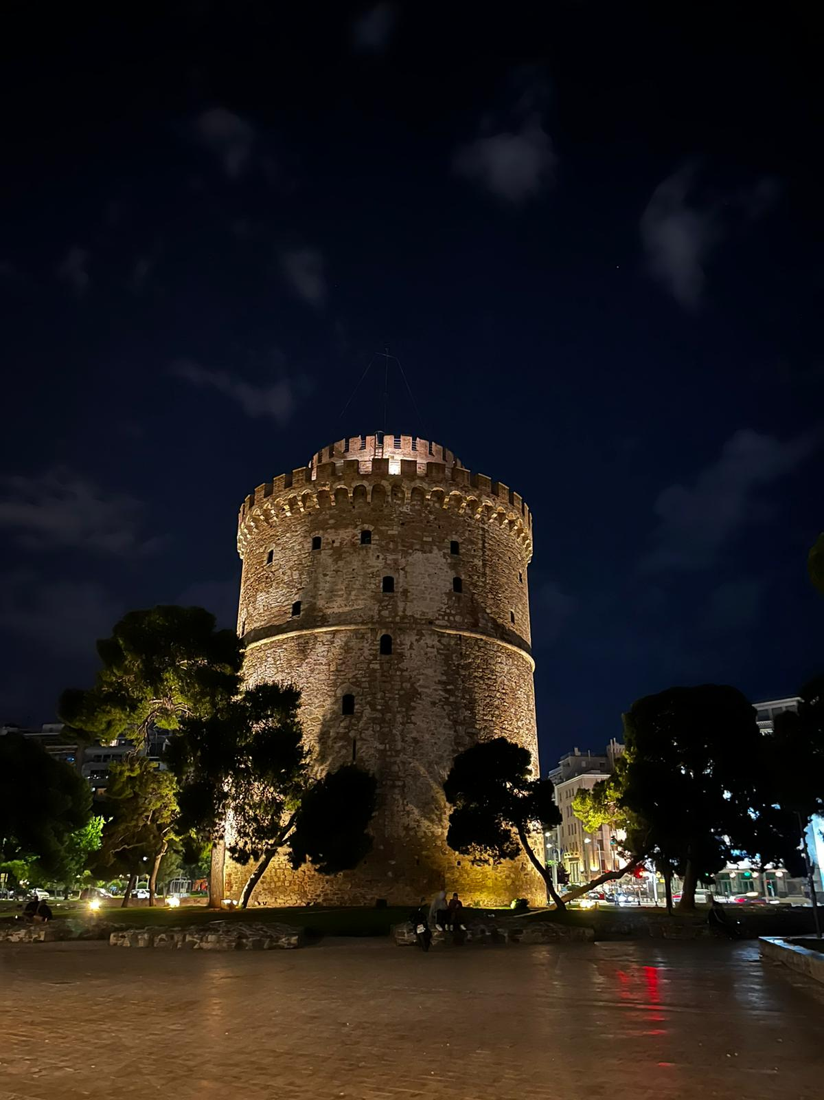

Kostel sv. Sofie
Bílá věž
Pozar Thermal Baths

Slide 9
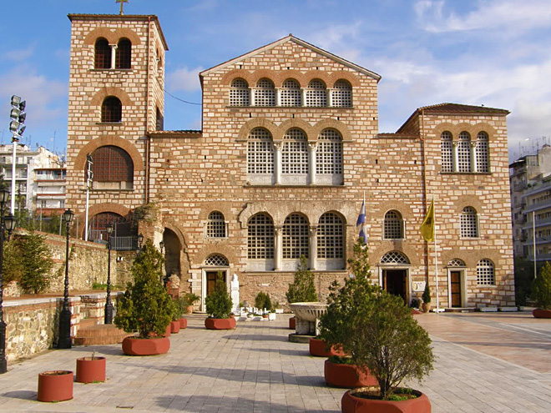
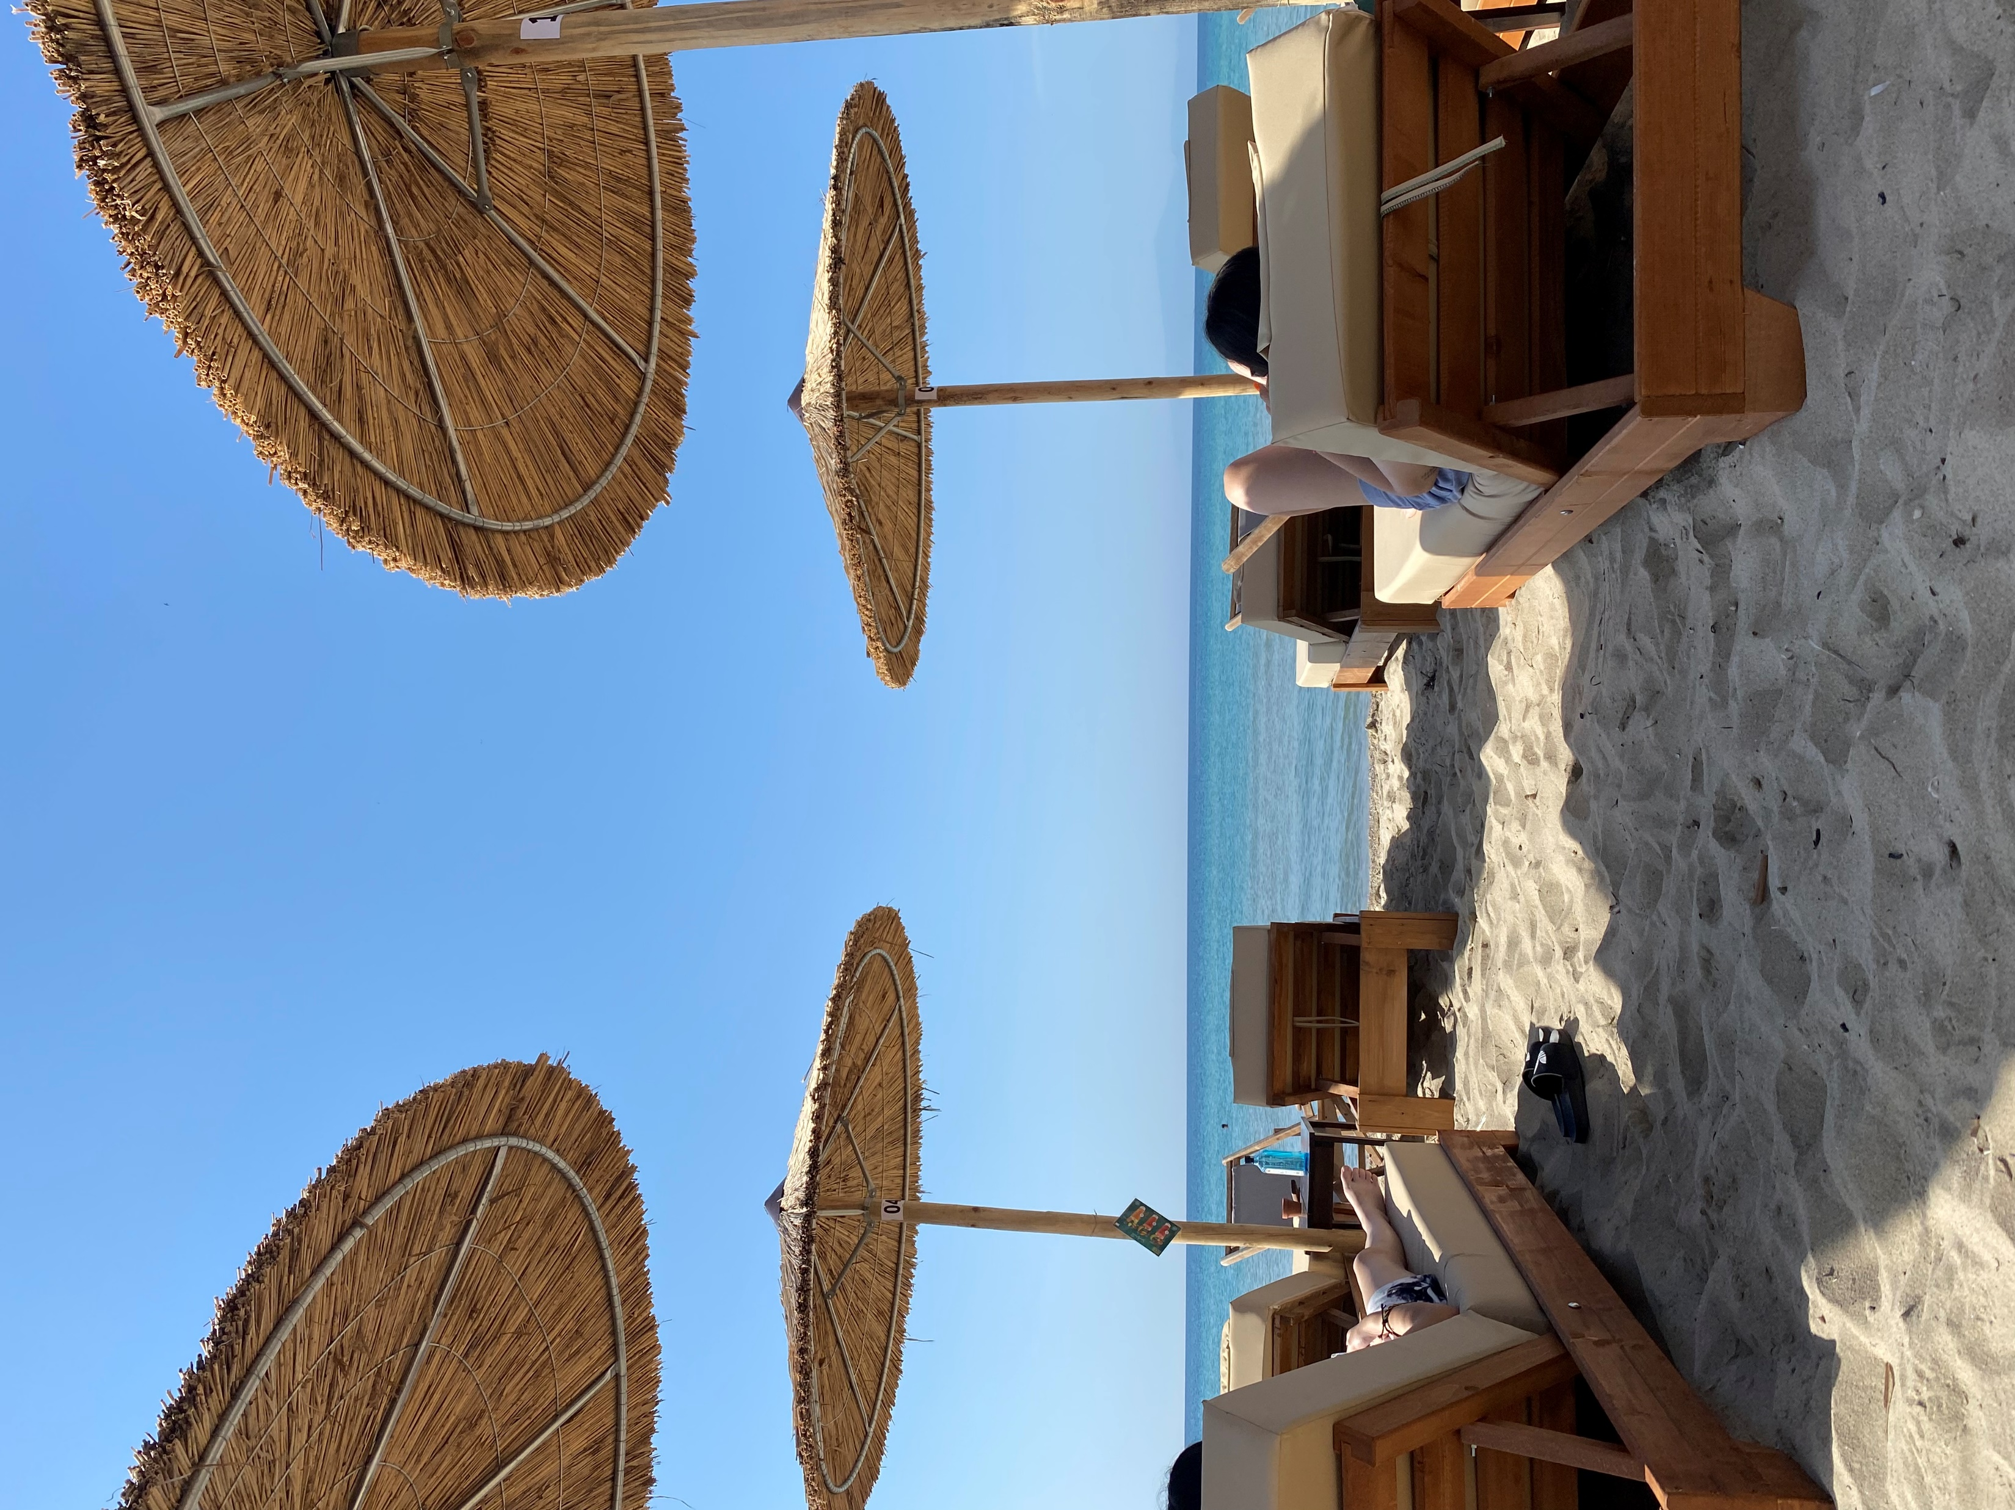
Kostel sv. Dimitrie

Slide 10
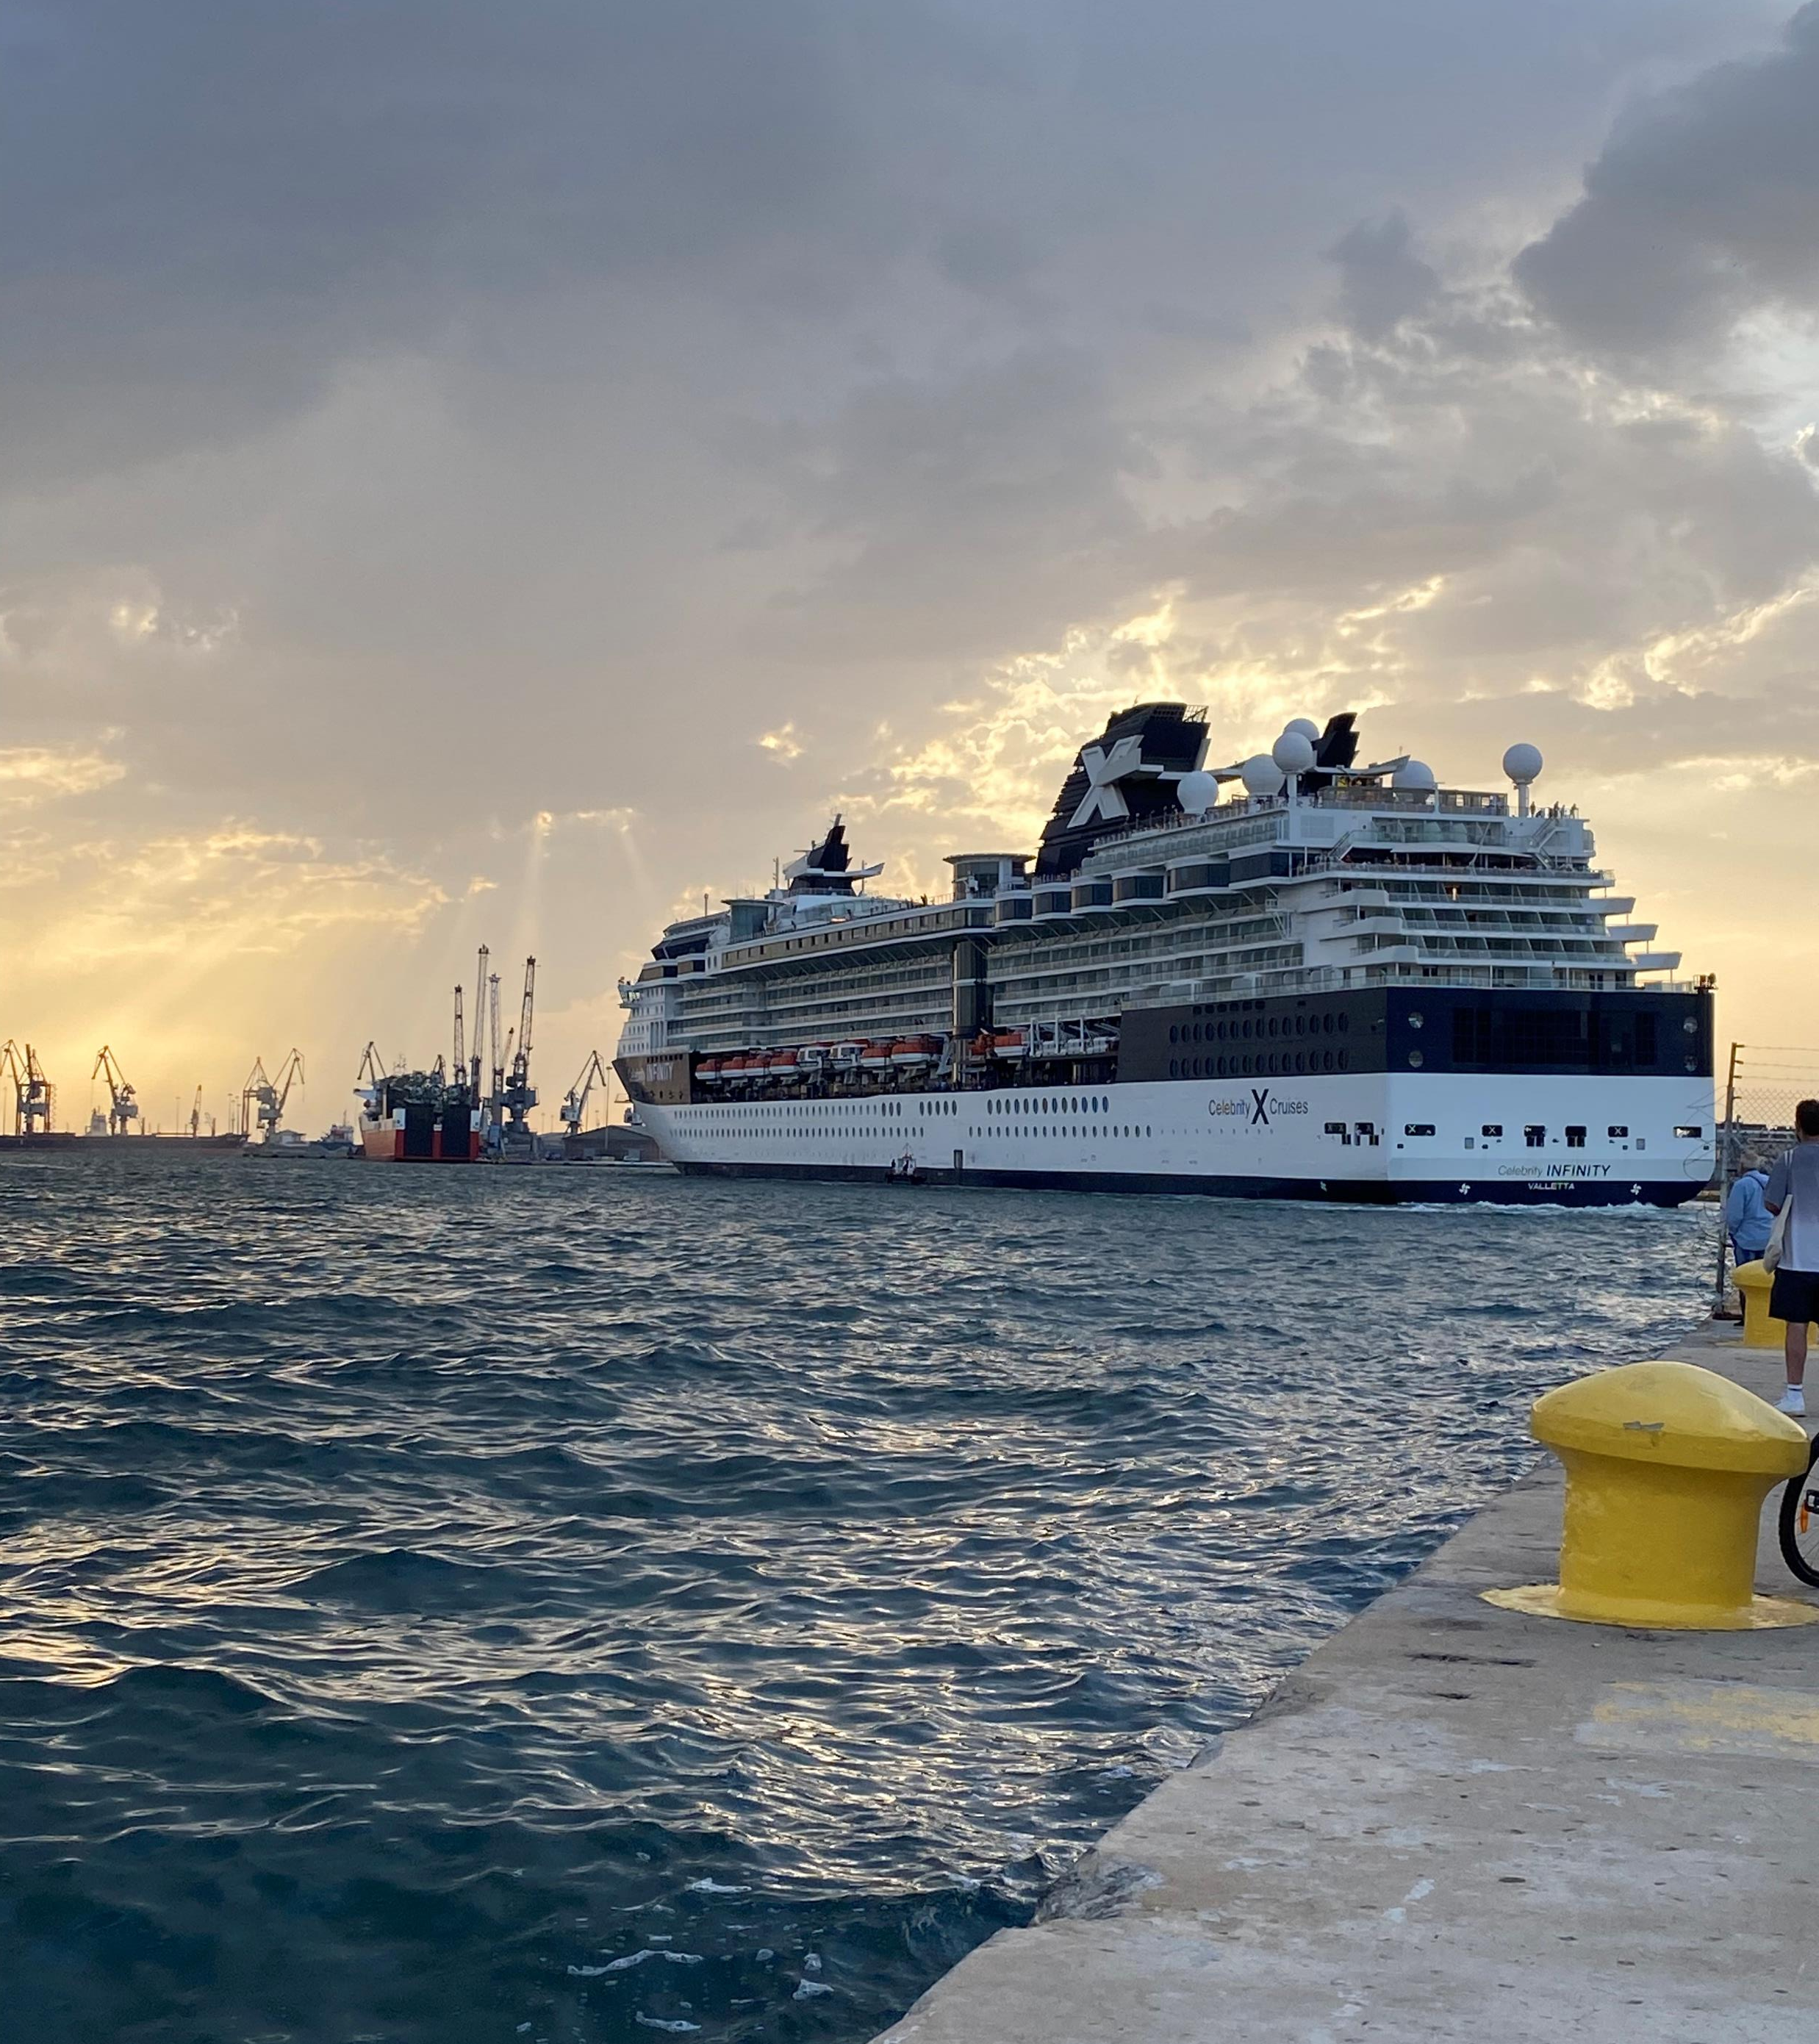
Shrnutí stáže
Díky této stáži jsem nabrala mnoho nových dovedností.
Zjistila jsem, jak funguje práce recepčního v hotelu a jak moc je náročná.
Věřím, že mi to prospělo ke zdokonalování mého anglického jazyka.
Poznala jsem novou zemi, místní obyvatelstvo a zvyky.

Slide 11
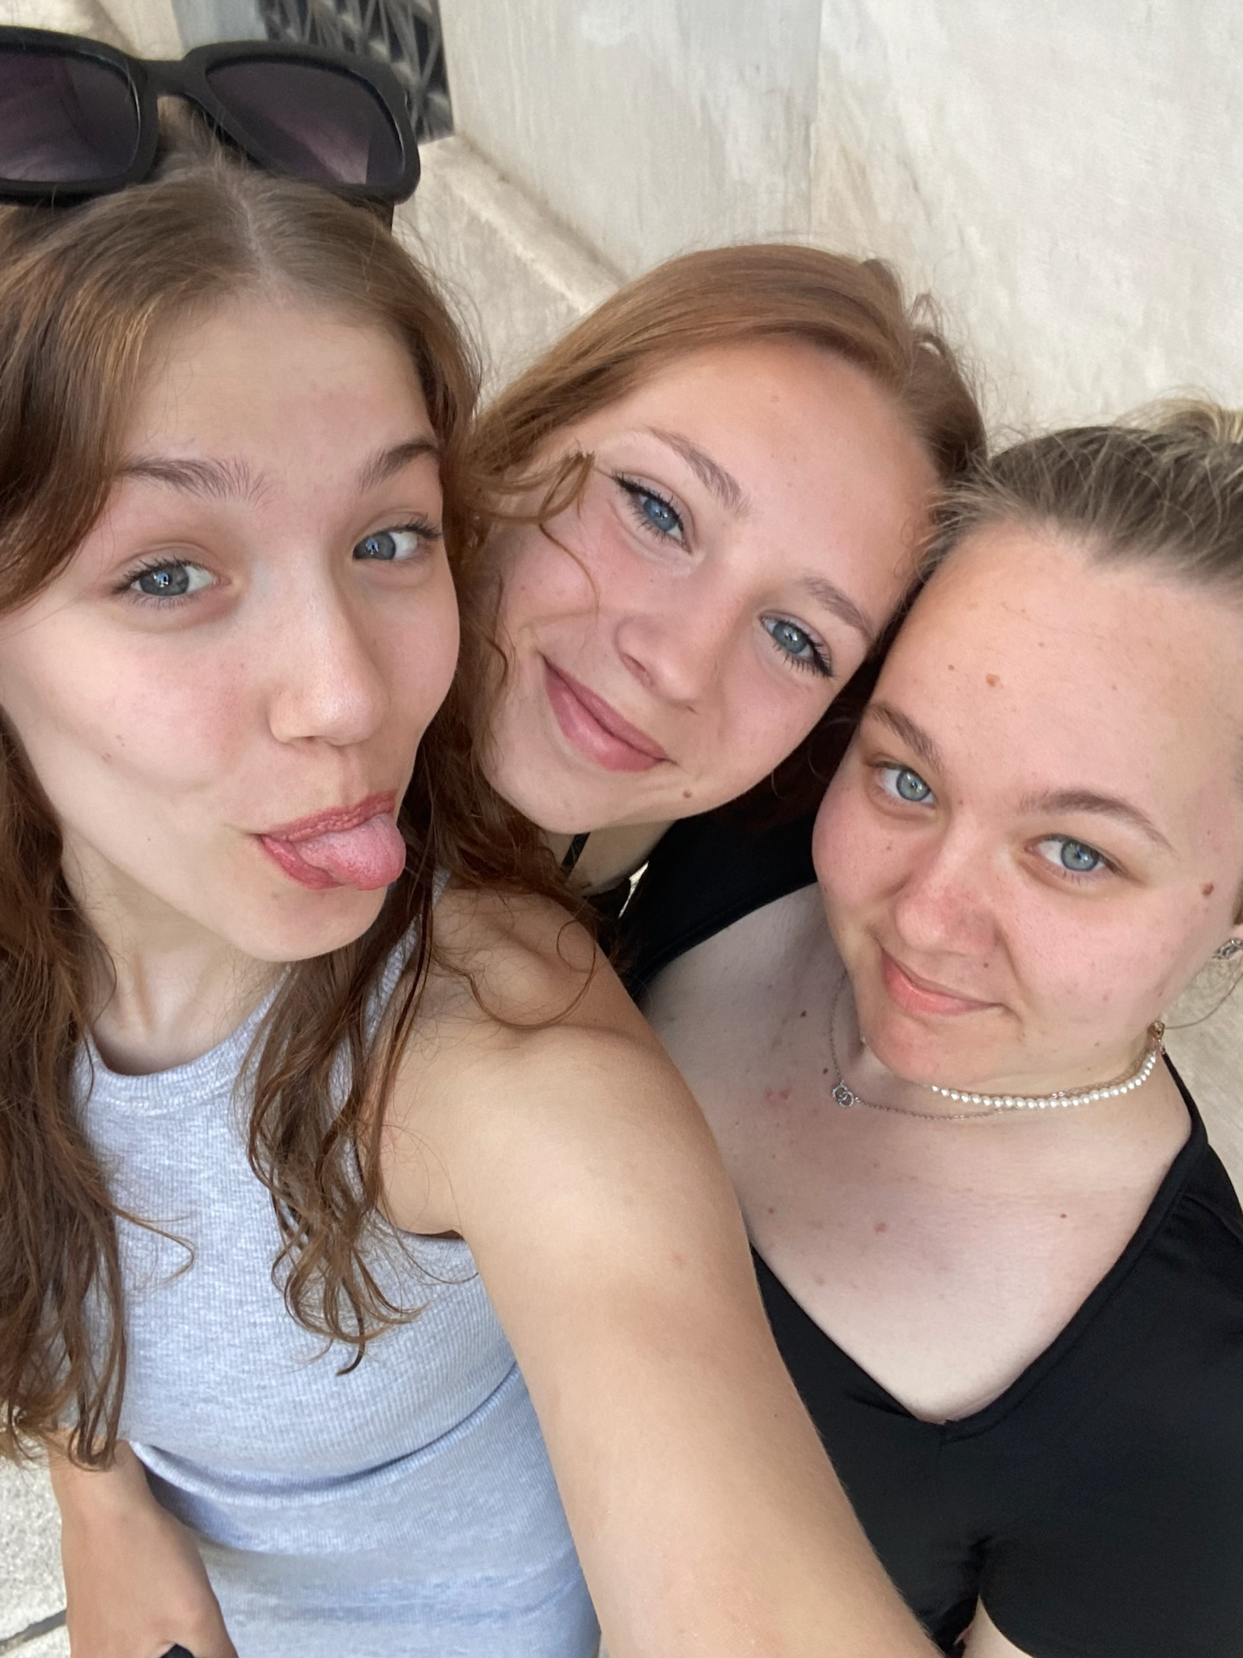
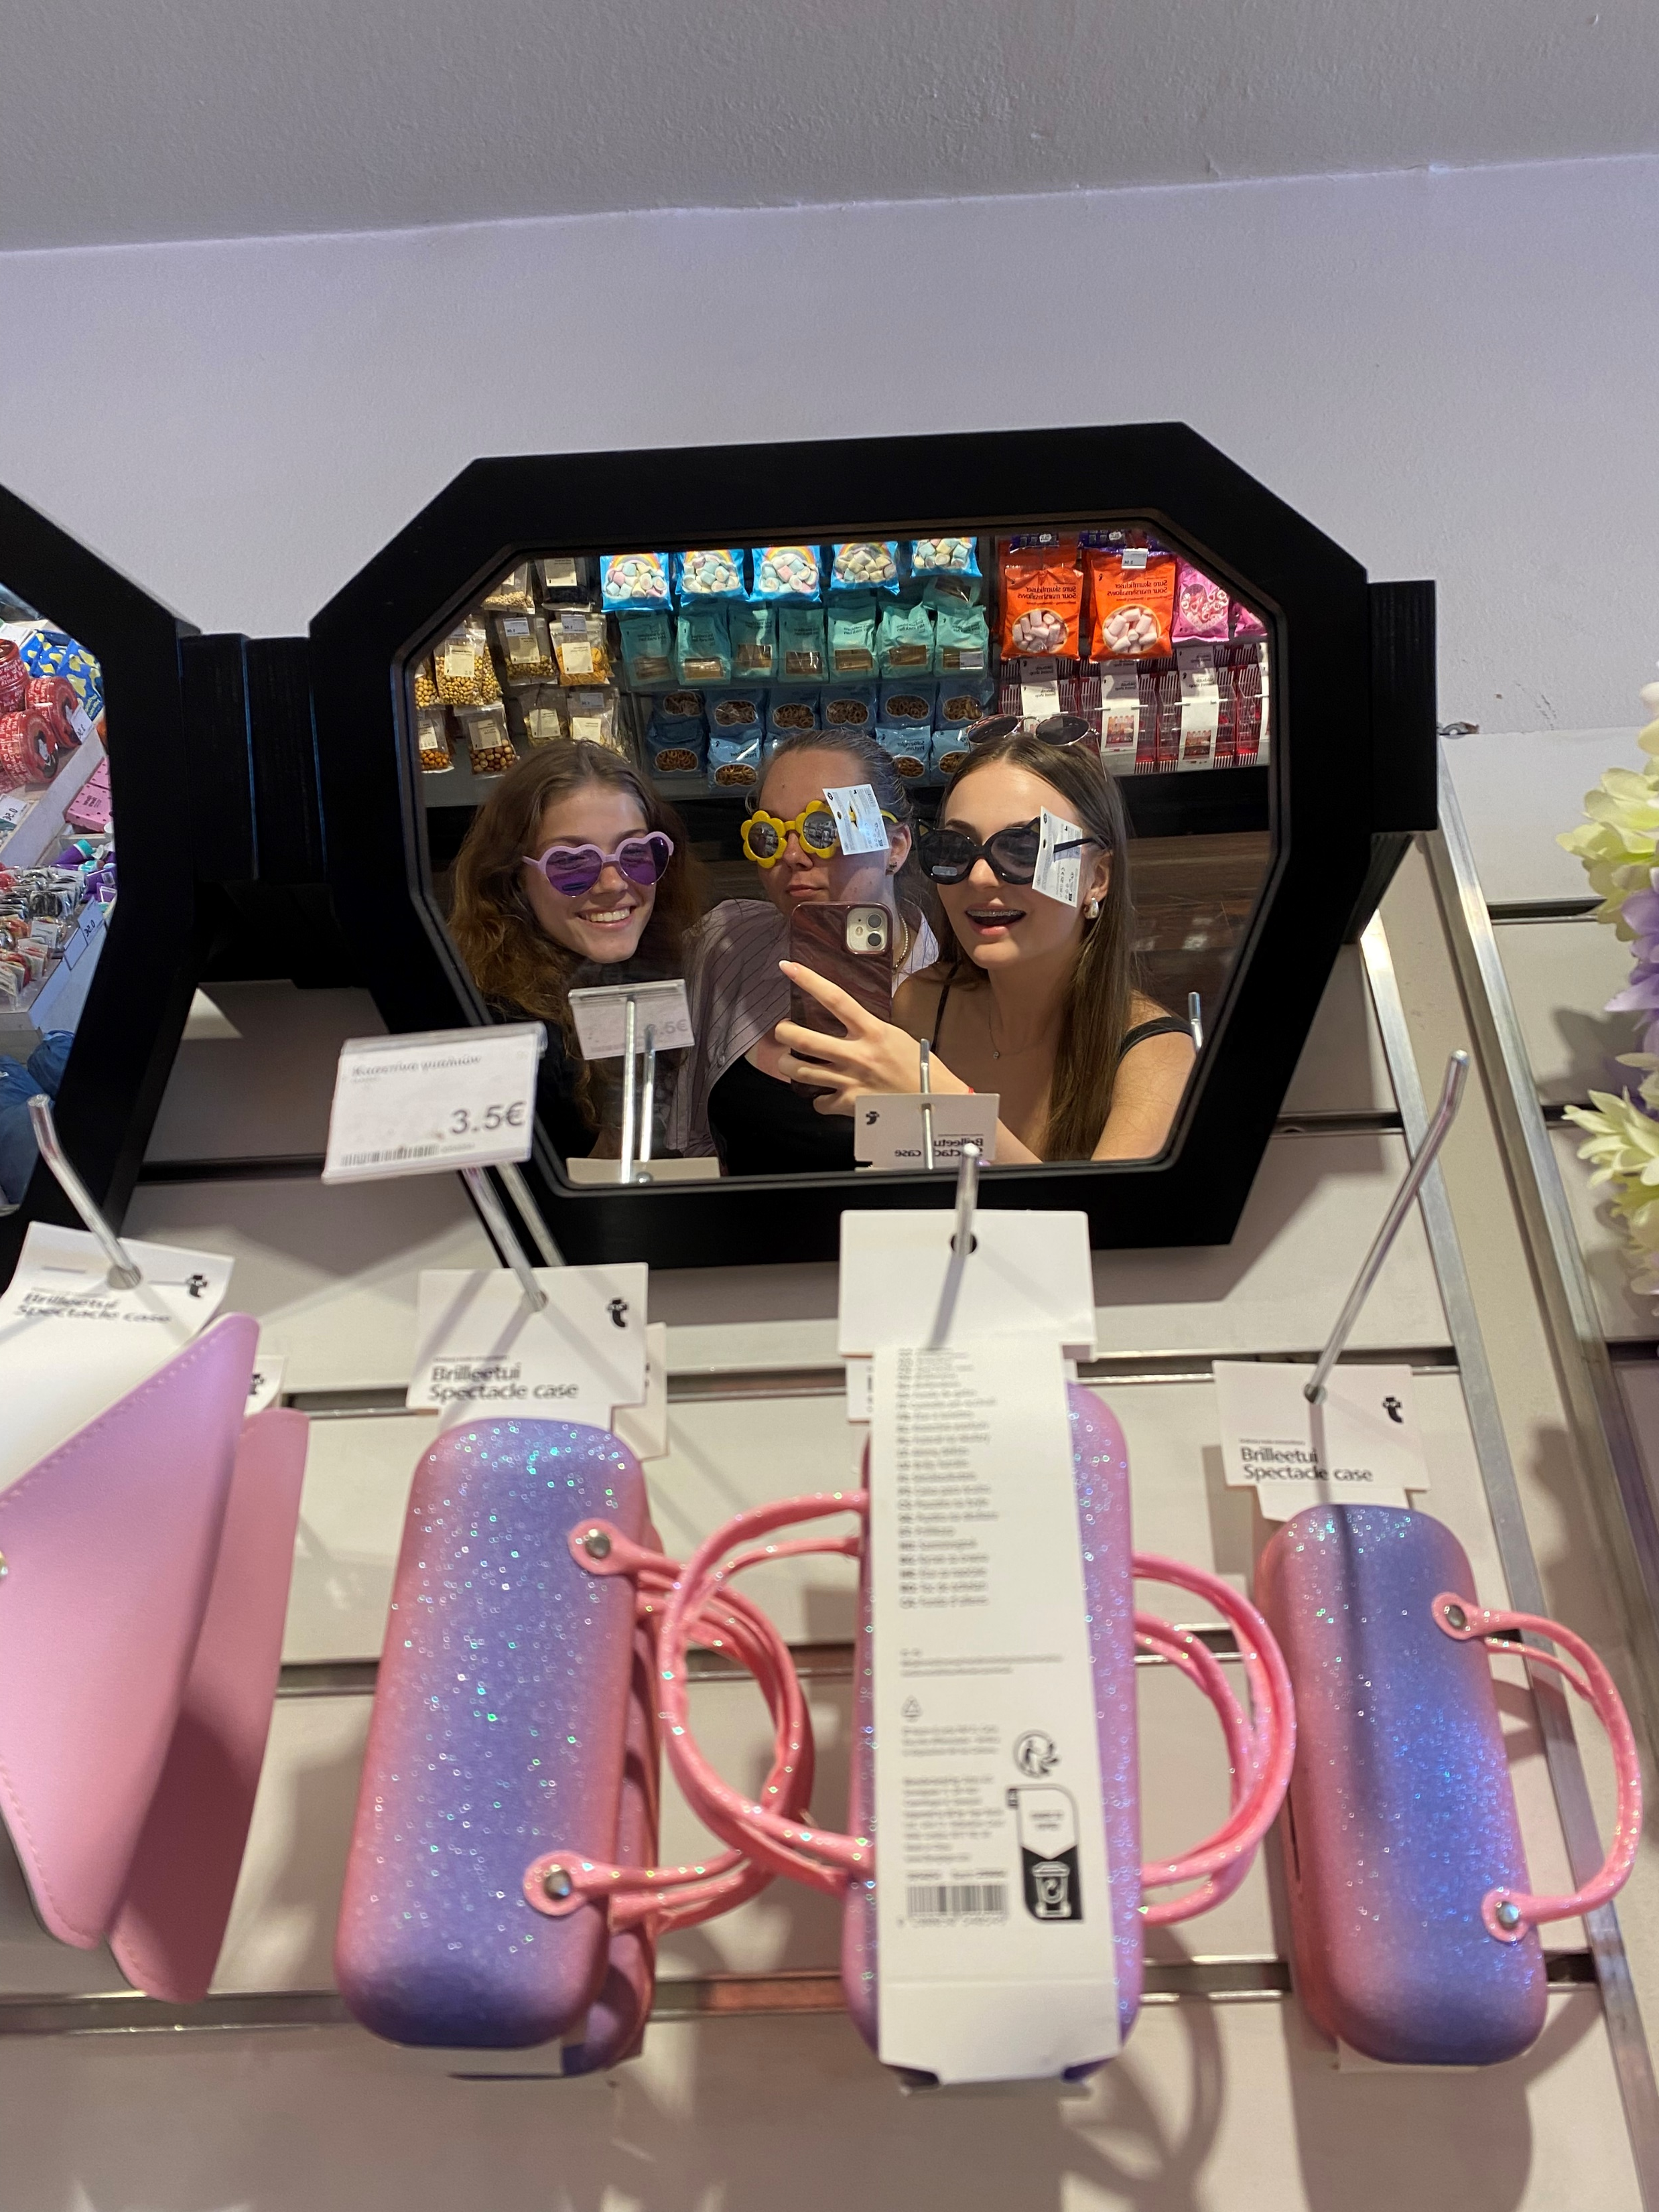
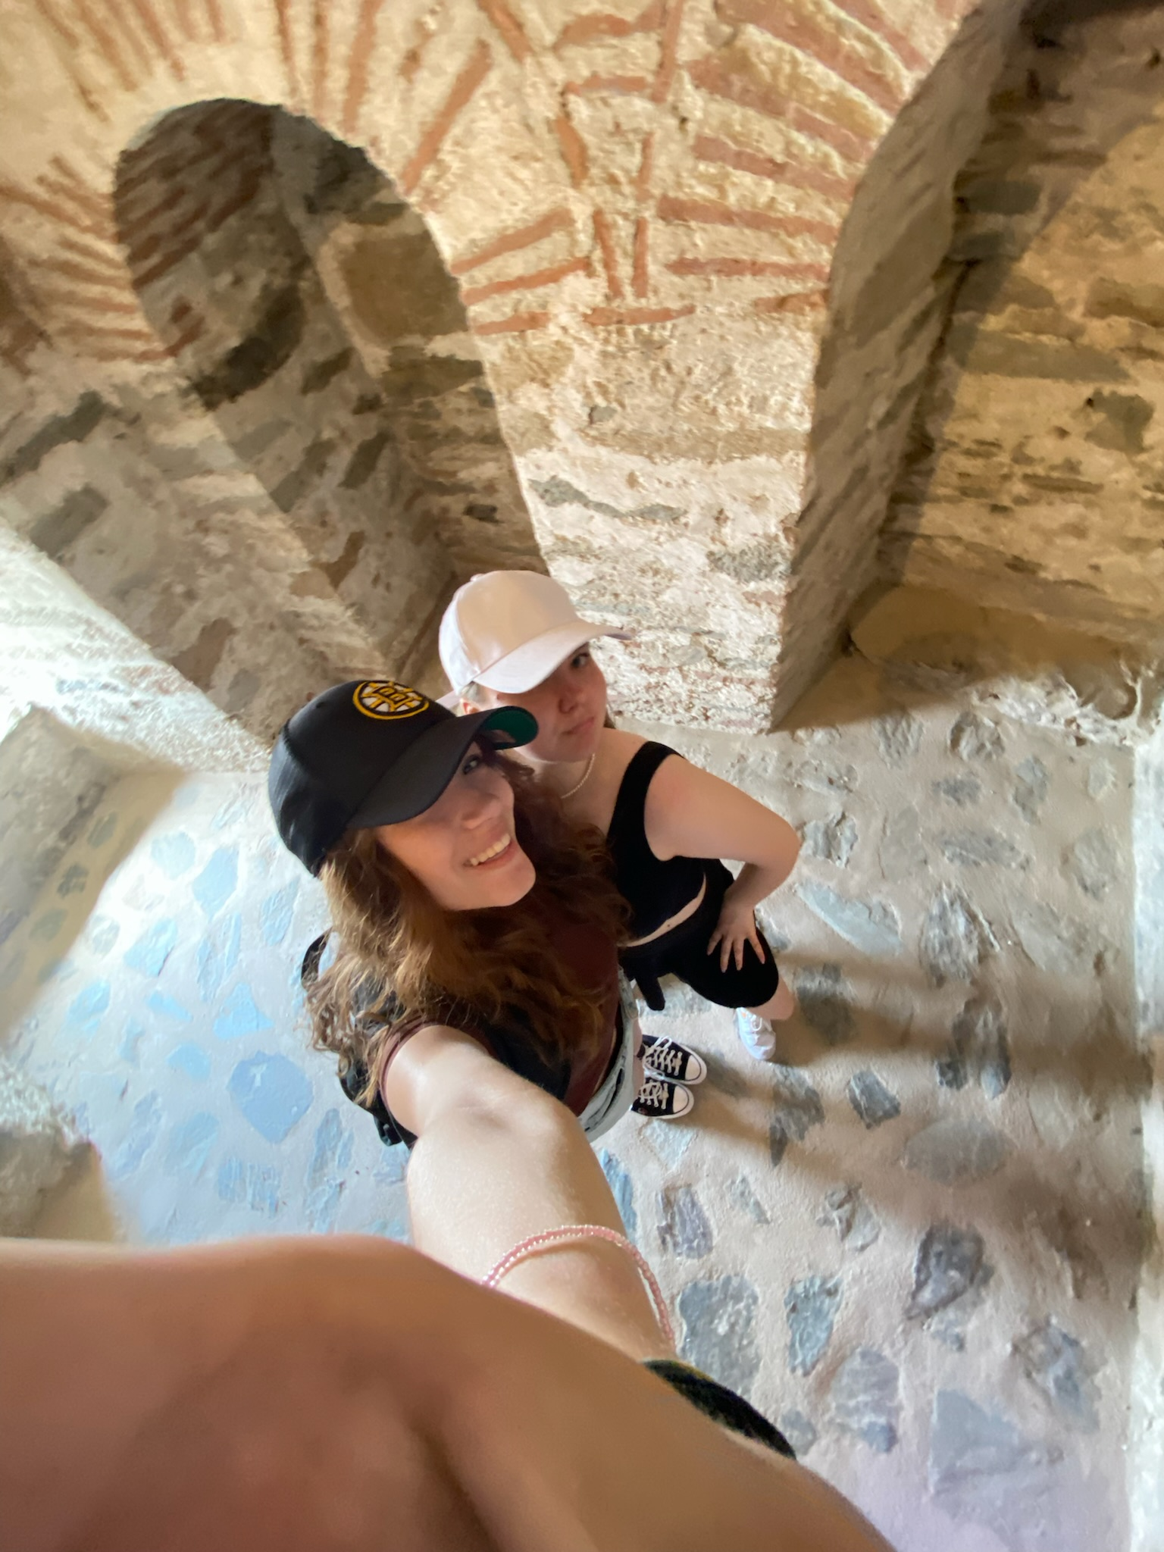
DĚKUJI ZA POZORNOST.

Slide 12
ZDROJE
Soluň informace pro turisty | Invia.cz
Soluň – Wikipedie (wikipedia.org)

